Slide 1
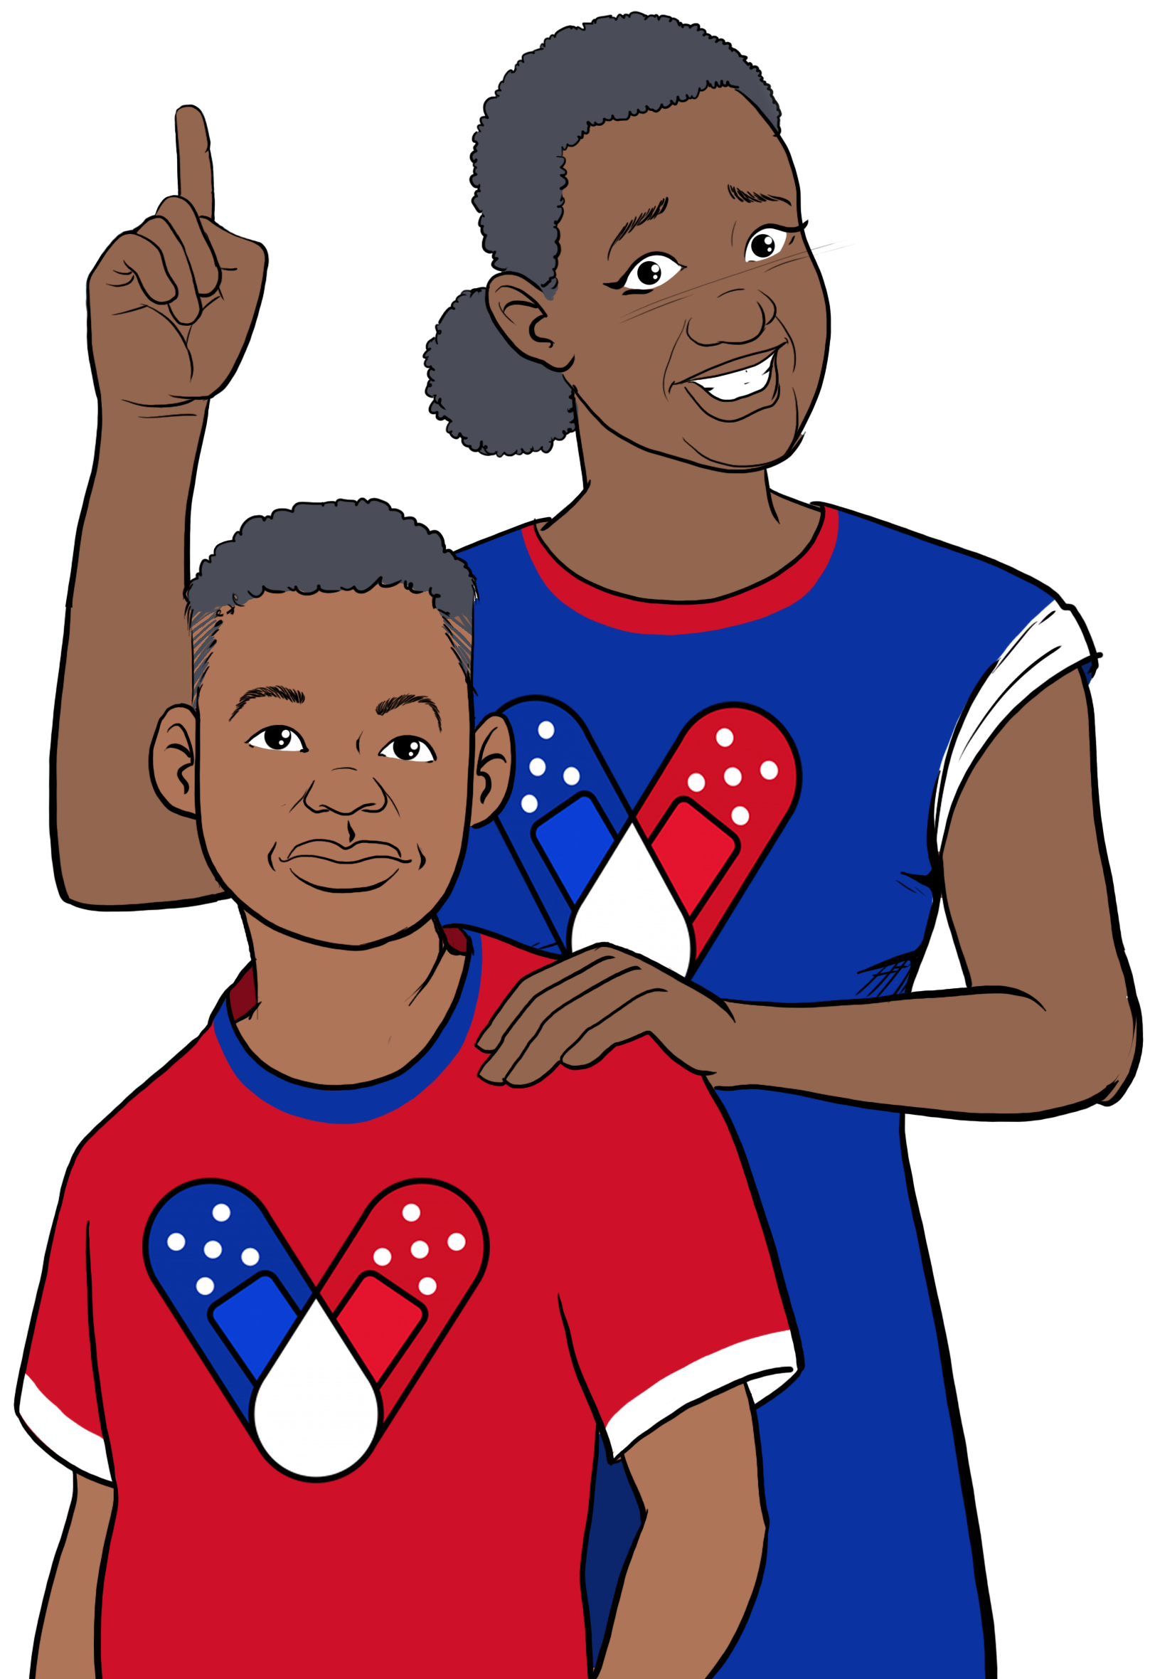
Poukisa nou dwe vaksine timoun?
KISA POU KONNEN LÈ W GEN TIMOUN K AP PRAN VAKSEN COVID-19
Gen kèk timoun ki vin malad grav akoz kowonaviris. COVID-19 se youn nan prensipal koz lanmò lakay timoun. Li se nimewo 1 nan kesyon lanmò akoz enfeksyon/maladi respiratwa. Gen plizyè milye timoun ki te entène lopital pou COVID. Pifò nan yo pa t vaksine. Anviwon 1/3 nan yo pa t deja nan kèk kondisyon tankou dyabèt oswa obèz.
Pifò timoun pa vin malad menm jan ak adilt yo, men yo kapab simaye maladi a kanmenm. Vaksen COVID-19 yo anpeche gran paran, frè ak sè ki jèn ak lòt moun vin malad grav, entène lopital epi mouri.
Fè timoun yo vaksine ap ede anpeche epidemi kap pèmèt lekòl fèmen.
Kontakte depatman sante lokal ou pou fè yon randevou oswa mande ki kote vaksen klinik mobil yo lokalize.
Kontakte Sant sante kominote lokal la pou fè yon randevou.
Mande doktè pitit ou si yo ofri vaksen COVID-19 yo.
Tyeke avèk famasi lokal ou. Petèt yo kapab ofri vaksen yo.
Pale avèk lekòl pitit ou konsènan pran yon vaksen COVID-19. Petèt yo kapab ofri vaksen nan klinik lekòl la.
Gen kèk kote ke, yo ekzije paran yo pou yo prezan lè pitit yo ap vaksine. Chache klinik apwè lè ak klinik tanpore ap pi fasil pou paran kap travay.
Eske vaksen an li san danje pou timoun?
Rive an Jen 2022, 8,5 milyon timoun nan peyi Etazini, ki gen mwens pase 12 ane, fin vaksine nèt (sa ki se 30% nan popilasyon Ameriken an). Prèske 60% nan timoun ki gen 12-17 yo fin vaksine nèt. Pa gen menm yon (1) timoun ki te mouri akoz vaksen an.
Risk COVID-19 yo yo depase tout risk potansyèl vaksen an.
POU PLIS ENFÓMASYON
Timoun ak
Vaksen
COVID-19 la
Ki jan nou kapab pwoteje timoun ki poko gen sis (6) mwa yo?
Aktyèlman, pa gen okenn vaksen kont COVID-19 ki apwouve pou timoun ki poko gen 6 mwa. Men ou kapab pwoteje pitit ou poul pa enfekte ak pwopaje viris la ak lòt moun.
Vizite Sant kontwòl maladi ak pwevansyon: https://www.cdc.gov/coronavirus/2019-ncov/index.html
Asire ou tout moun lakay ou ki gen plis pase 6 mwa vaksine.
Manman kap bay pitit yo tete yo, kapabvaksine pou yo ede transmèt antikò akbebe yo.
Ankouraje mete kashnen lè ou anddan akpwatike distans soyal espesyalman pamimoun ki pa vaksine.
Lave men ou.
Siveye mizajou sou disponiblite vaksen poutimoun.
Mete mask
Distans Sosyal
Lave men ou
PRAN VAKSEN!
htmlPou repons ak Keksyon yo Poze Keksyon Souvan, visite Migrant Clinicians Network (MCN):
https://bit.ly/3ki1xAI
Mizajou: 11 oktòb 2022
Kanpay Sansibilizasyon Vaksen COVID-19

Slide 2
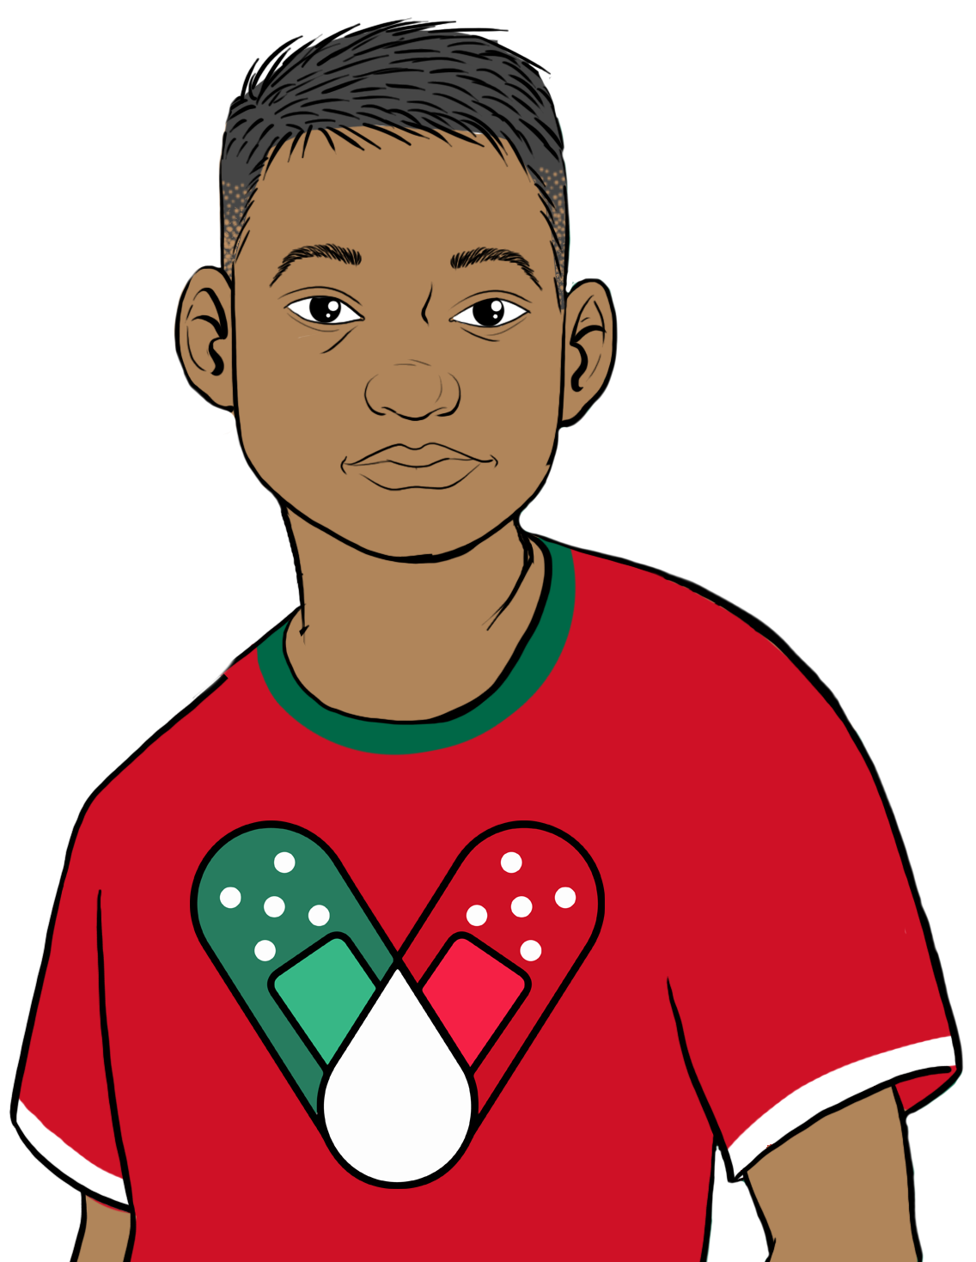
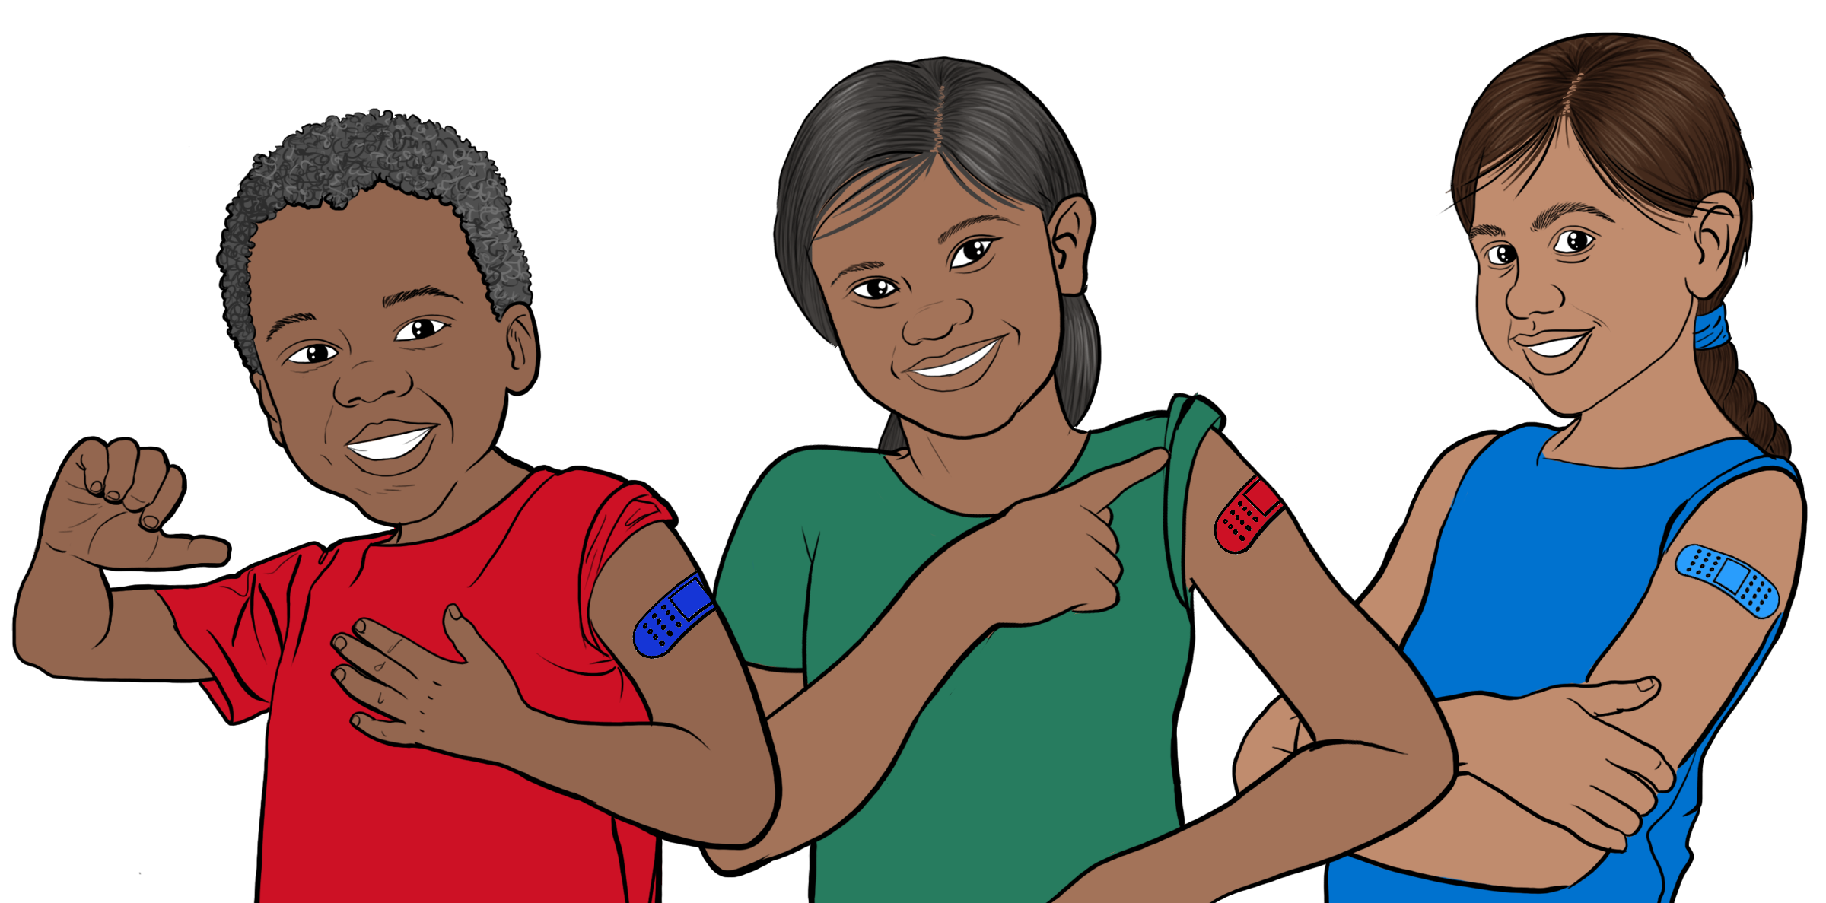
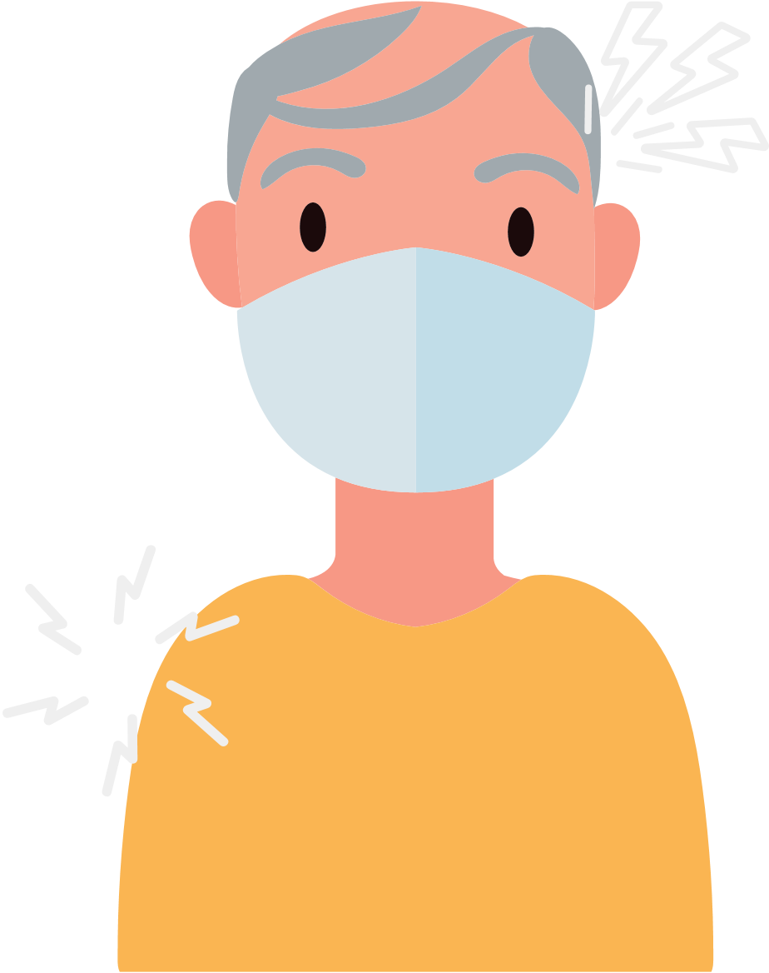
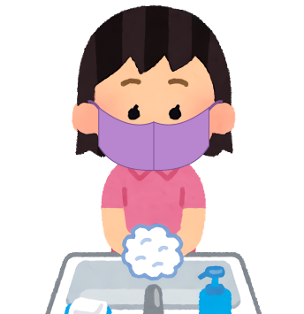
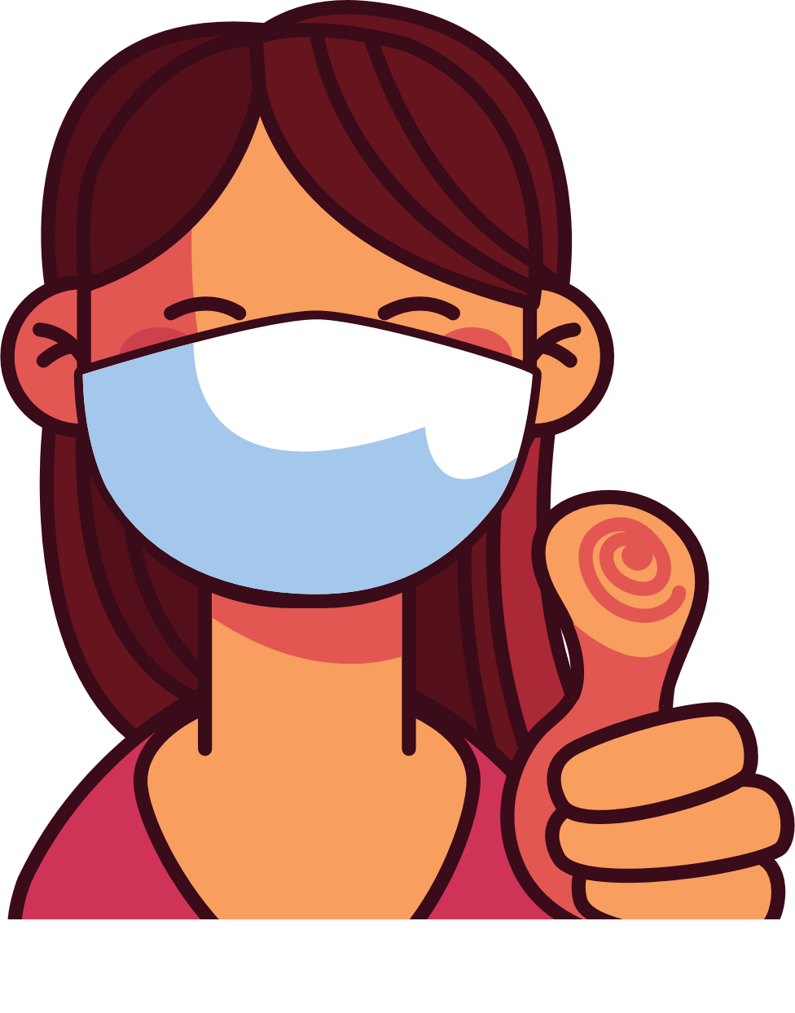
VAKSEN COVID-19 YO POU TIMOUN
KISA POU ESPERE APWÈ TIMOUN YO FIN VAKSINE?
Timoun 6 mwa rive 4 lane: 3 dòz pou Pfizer, 2 dòz pou Moderna. Okenn boustè pou kounye a.
Timoun soti nan 5 rive 17 ane: 2 dòz, 1 rapèl.
Timoun ki gen Sistèm Iminitè fèb: Soti nan 5 rive 17 ane: 3 dòz, 1 rapèl.
Entèval ant dòz yo varye, men pou tigason 12-17 ane: 2 dòz, 8 semèn entèval.** Vizite paj CDC yo pou entèval yo: https://bit.ly/3zcBgwT
*Nou espere boustè Moderna pou toude gwoup laj yo ap la byento.
** CDC rekòmande kalandriye ki modifye sa a yon fason pou redui risk ki fèb pou tigason adolesan yo gen miyokadit
AVANTAJ VAKSINASYON YO
Li enpòtan pou timoun yo vaksine menm lè yo te genyen COVID-19 la.
Ou PA bezwen okenn fòm idantifikasyon
Vaksinasyon ap pwoteje timoun ak fanmi yo de maladi grav e pou yo pa ospitalize.
Vaksinasyon an diminye kantite ka ki grav ak kantite lanmò COVID-19 lakoz nan kominote ou a.
Vaksinasyon ap pwoteje lopital ak founisè swen yo pou yo pa sichaje avèk maladi grav de COVID-19 la.
Lè gen plis moun ki vaksine nan kominote a, mwens nap genyen poun enkyete pou nouvo varyan yo.
Timoun yo ap kapab retounen nan aktivite lekòl yo pi bonè si plis moun vaksine.
KIJANOU PROTEJE PITIT OU
Al pran vaksen epi fè timoun ou yo ki gen 6 mwa oswa ki pi gran pran vaksen.
Mete yon mask lè w anddan menm si w fin pran tout vaksen w yo.
Si pitit ou a ajou nan vaksen li yo epi li trape COVID-19:
Si li santi sentòm yo: Fè tès la touswit. Si tès la negatif, refè tès la ankò nan 48 èdtan.
Si li pa santi sentòm yo: Fè tès la, pou pi piti, 5 jou apre li fin trape COVID-19. Si tès li a negatif, refè tès la ankò apre 48 èdtan, epi fè sa ankò apre yon lòt 48 èdtan si dezyèm rezilta li a negatif. Chache wè yon doktè si w panse li malad.
Kèlkeswa estati vaksinasyon li, si pitit ou a gen COVID-19, li dwe rete yon kote poukont li. Gade gid CDC (Centers for Disease Control and Prevention, CDC) pou konnen kijan pou li rete yon kote poukont li.
Vaksen COVID-19 la li san danje e li efikas pou timoun.
Apwè vaksinasyon, timoun yo kapab eksperimante ponyètfèmal, tètfèmal, lafyèv oswa frison.
Yap santi yo pi byen kelke jou apwè vaksen yan.
Timoun ap konsidere ke konplètman vaksine 2 semèn apwè dènye dòz final yo a.
RISK POU MOUN KI PAVAKSINE
Risk enfeksyon COVID la vin pi wo.
Risk enfeksyon grav, ospitalizasyon ak lanmò vin pi grav.
Risk pou devlope sinptom long tèm deCOVID-19 la vin pi wo.
Risk pou ekspoze ak nouvo fòm de viris vinpi kontajye e pi danjere.
Konsiderasyon Espesyal pou Fanm yo
Pou fanm de nenpòt laj ki ansent, kap bay tete, oswa kap eseye vin ansent, vaksen yo enpòtan pou kenbe manman yo ak bebe yo an sante.
Nou rekòmande adilt ak adolesan ki gen ant 18-60 ane yo pou yo pran Pfizer oswa Moderna.
Kontinye mete mask nan espas kote ki chaje moun epi lave men ou.
Lè nou pran vaksen, sa pèmèt nou pwoteje timoun ak lòt moun kont maladi grav COVID-19 lakoz!

